Slide 1
DP Çözüm Yöntemleri
Grafik Yöntem
Simpleks
Big M
İki Faz
Dual Simplex
Özel durumlar
03
Simpleks, Büyük M, İki Faz, Dual simpleks

Slide 2
İçerik
Grafik Yöntem
Simplex
Dual Simplex
Yapay Değişken Eliminasyonu
Büyük M
İki Faz
Kısıt Yönlerini değiştirme
Özel durumlar

Slide 3

DP Modeli Genel Görünümü
$$Max/Min{Z=\sum{c_{i}x_{i}}}$$
$$\sum{a_{i}x_{i}≤/≥b_{j}}$$
$c_{i}$ Kar/maliyet
$x_{i}$ Karar değişkeni
$a_{i}$ Teknolojik katsayılar
$b_{j}$ Sağ taraf değişkenleri (sağlanması gereken talepler, aşılmaması gereken kaynaklar)

Slide 4
Neden ?
Maksimizasyon problemleri neden en az bir adet <= veya = kısıta sahip olmalıdır?
Minimizasyon problemleri neden en az bir adet >= veya = kısıta sahip olmalıdır?

Slide 5
Çözüm Yöntemleri

Slide 6
Grafik Çözüm

Slide 7
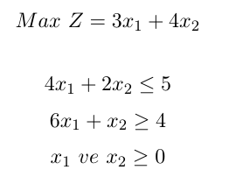
Grafik Çözüm: Maksimizasyon
Örnek problem aşağıdaki gibi olsun;

Slide 8
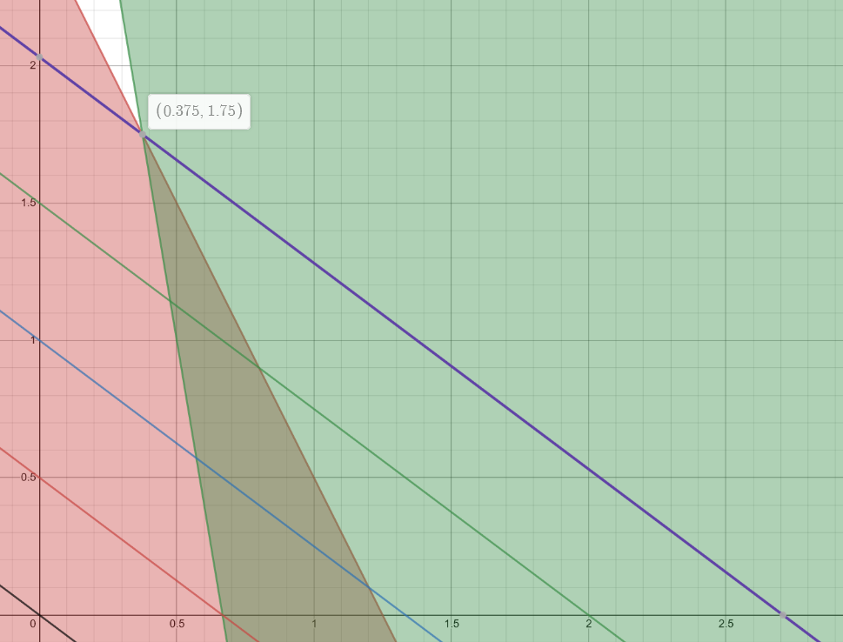
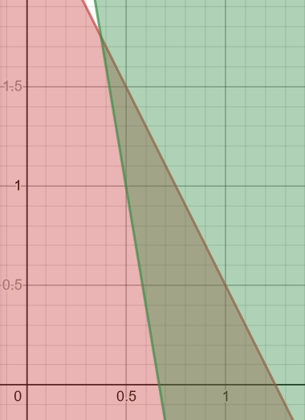

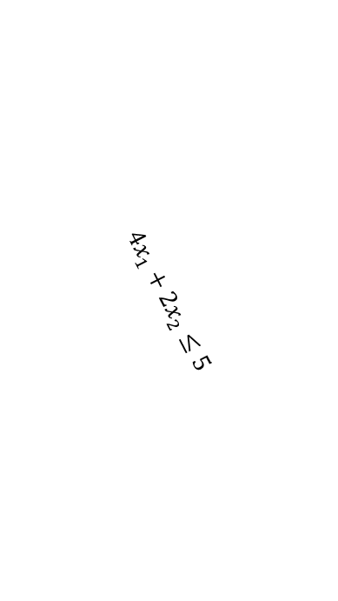
$${4x}_{1}+2x_{2}≤5$$
$$6x_{1}+x_{2}≥4$$

Slide 9
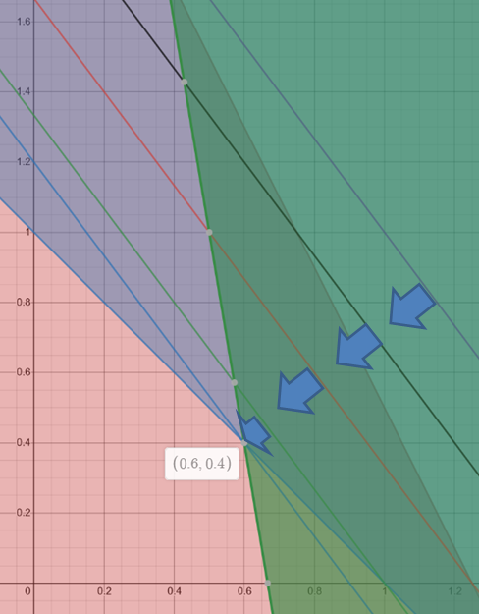
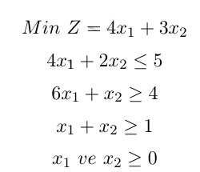
Grafik Çözüm: Minimizasyon

Slide 10
Simplex

Slide 11
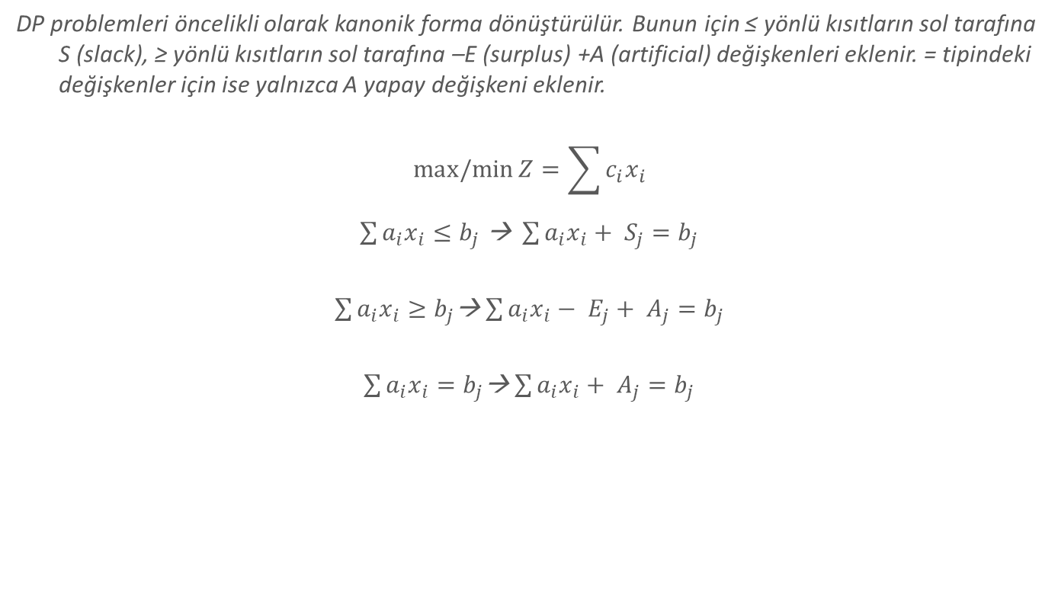
DP Problemlerinin Kanonik Forma Çevrilmesi
DP problemleri öncelikli olarak kanonik forma dönüştürülür. Bunun için ≤ yönlü kısıtların sol tarafına S (slack), ≥ yönlü kısıtların sol tarafına –E (surplus) +A (artificial) değişkenleri eklenir. = tipindeki değişkenler için ise yalnızca A yapay değişkeni eklenir.
$$max/min{Z=\sum{c_{i}x_{i}}}$$
$\sum{a_{i}x_{i}≤b_{j}}$ → $\sum{a_{i}x_{i}+ S_{j}=b_{j}}$
$\sum{a_{i}x_{i}≥b_{j}}$→ $\sum{a_{i}x_{i}− E_{j}+ A_{j}=b_{j}}$
$\sum{a_{i}x_{i}=b_{j}}$→ $\sum{a_{i}x_{i}+ A_{j}=b_{j}}$

Slide 12

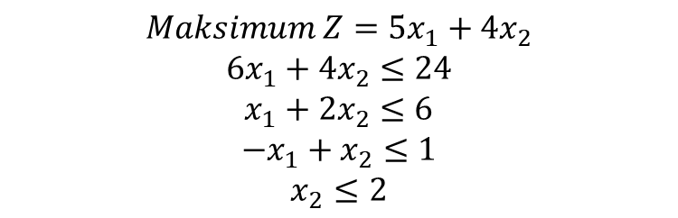
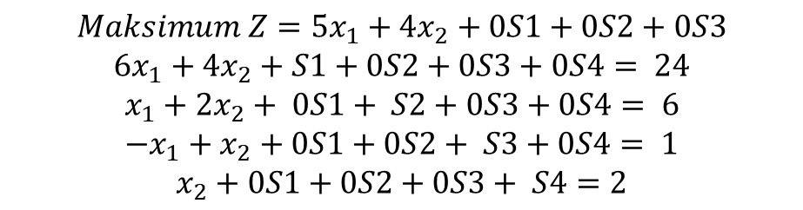
DP Problemlerinin Kanonik Forma Çevrilmesi
$$Maksimum Z=5x_{1}+4x_{2}$$
$$6x_{1}+4x_{2}≤24$$
$$x_{1}+2x_{2}≤6$$
$$−x_{1}+x_{2}≤1$$
$$x_{2}≤2$$
$$6x_{1}+4x_{2}+S1= 24$$
$$x_{1}+2x_{2}+S2=6$$
$$−x_{1}+x_{2}+S3=1$$
$$x_{2}+S4 = 2$$
$$Maksimum Z=5x_{1}+4x_{2}+0S1+0S2+0S3$$
$$6x_{1}+4x_{2}+S1+0S2+0S3+0S4= 24$$
$$x_{1}+2x_{2}+ 0S1+ S2+0S3+0S4= 6$$
$$−x_{1}+x_{2}+0S1+0S2+ S3+0S4= 1$$
$$x_{2}+0S1+0S2+0S3+ S4=2$$

Slide 13
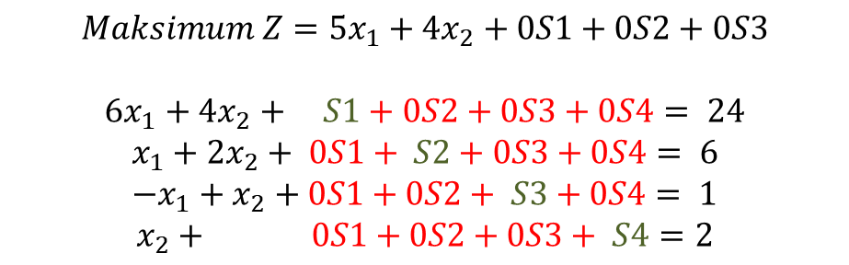
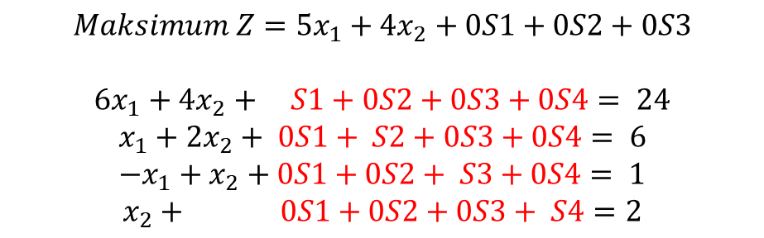
DP Problemlerinin Kanonik Forma Çevrilmesi
$$Maksimum Z=5x_{1}+4x_{2}$$
$$6x_{1}+4x_{2}≤24$$
$$x_{1}+2x_{2}≤6$$
$$−x_{1}+x_{2}≤1$$
$$x_{2}≤2$$
$$6x_{1}+4x_{2}+S1= 24$$
$$x_{1}+2x_{2}+S2=6$$
$$−x_{1}+x_{2}+S3=1$$
$$x_{2}+S4 = 2$$
$$Maksimum Z=5x_{1}+4x_{2}+0S1+0S2+0S3$$
$$6x_{1}+4x_{2}+ S1+0S2+0S3+0S4= 24$$
$$x_{1}+2x_{2}+ 0S1+ S2+0S3+0S4= 6$$
$$−x_{1}+x_{2}+0S1+0S2+ S3+0S4= 1$$
$$x_{2}+ 0S1+0S2+0S3+ S4=2$$
$$Maksimum Z=5x_{1}+4x_{2}+0S1+0S2+0S3$$
$$6x_{1}+4x_{2}+ S1+0S2+0S3+0S4= 24$$
$$x_{1}+2x_{2}+ 0S1+ S2+0S3+0S4= 6$$
$$−x_{1}+x_{2}+0S1+0S2+ S3+0S4= 1$$
$$x_{2}+ 0S1+0S2+0S3+ S4=2$$
Birim matris elde edilmelidir.

Slide 14
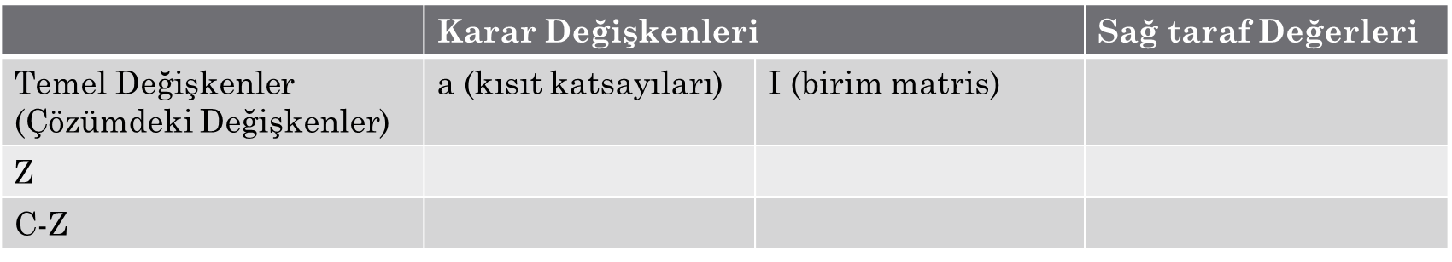
Simplex Tablo Yapısı
Temel değişkenler birim matrisi oluşturan değişkenler tarafından belirlenir.
Z satır her bir değişkenin Z amaç fonksiyonuna olan katkısı olarak belirlenir. Temel değişken de yeralan değişkenlerin amaç denklemi katsayıları ile oluşturulan vektör ile ilgili karar değişkeninin yeraldığı sütun vektörü çarpımı ile hesaplanır.
C-Z; C amaç fonksiyonu değişken katsayısı ile ilgili değişkenin Z değeri farkıdır.

Slide 15
Çözüme Girecek ve Çıkacak Değişkeni Belirleme
Çözüme Girecek Değişkeni Belirleme
Bir optimizasyon problemi çözülürken en yüksek faydayı elde etmek isteriz. Bu sebeple maksimizasyon amaçlı problemlerde amacı en çoklayan karar değişkeni en yüksek (doğal olarak pozitif) C-Z değerine sahip karar değişkenidir.
Minimizasyon problemlerinde durum maksimizasyon problemlerindeki tanımın, doğal olarak, tam tersidir.
Çözümden çıkacak değişkeni belirleme
Çözüme girecek değişken belirlendikten sonra, temeli terk edecek değişken belirlenir.
Bu amaçla sağ taraf değişkenleri, çözüme girecek değişkenin kısıt katsayılarını oluşturan kolon vektörü değerlerine karşılıklı olarak bölünür. Elde edilen kümeden en küçük pozitif değerli değişken temeli terk edecek değişken olarak belirlenir.

Slide 16
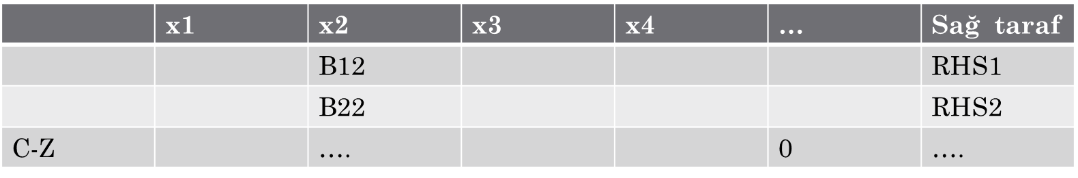

Çözüme girecek değişkenin x2 olduğunu varsayalım. Bu durumda çıkacak değişken;
$$\min{\{\frac{RHS1}{B12},\frac{RHS2}{B22},…..\}}$$
Şeklinde belirlenir.

Slide 17
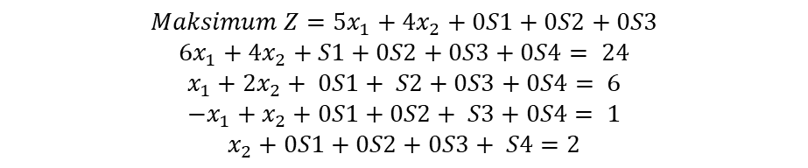
Simplex: Başlangıç Tablosu
$$Maksimum Z=5x_{1}+4x_{2}+0S1+0S2+0S3$$
$$6x_{1}+4x_{2}+S1+0S2+0S3+0S4= 24$$
$$x_{1}+2x_{2}+ 0S1+ S2+0S3+0S4= 6$$
$$−x_{1}+x_{2}+0S1+0S2+ S3+0S4= 1$$
$$x_{2}+0S1+0S2+0S3+ S4=2$$
CBi |  | X1 | X2 | S1 | S2 | S3 | S4 | Çözüm
0 | S1 | 6 | 4 | 1 | 0 | 0 | 0 | 24
0 | S2 | 1 | 2 | 0 | 1 | 0 | 0 | 6
0 | S3 | -1 | 1 | 0 | 0 | 1 | 0 | 1
0 | S4 | 0 | 1 | 0 | 0 | 0 | 1 | 2
 | Z | 0 | 0 | 0 | 0 | 0 | 0 | 0
 | C-Z | 5 | 4 | 0 | 0 | 0 | 0 | -
Çıkacak değişken =min {24/6, 6/1, 1/-1, 2/0}=4
Açıklama
x <= 9
2x<=12
X1 değişkeninin amaç fonksiyonuna bu aşamaya kadar ne kattığı
X1’in çözüme girmesi durumunda yapmış olduğu katkının üzerine ne katacağı

Slide 18

$$Z=5x_{1}+4x_{2}+0S_{1}+0S_{2}+0S_{3}+0S_{4}$$
Ci |  | X1 | x2 | S1 | S2 | s3 | s4 | Çözüm
5 | x1 | 1 | 2/3 | 1/6 | 0 | 0 | 0 | 4
0 | S2 | 0 | 4/3 | -1/6 | 1 | 0 | 0 | 2
0 | S3 | 0 | 5/3 | 1/6 | 0 | 1 | 0 | 5
0 | S4 | 0 | 1 | 0 | 0 | 0 | 1 | 2
 | Z | 5 | 10/3 | 5/6 | 0 | 0 | 0 | 20
 | C-Z | 0 | 2/3 | -5/6 | 0 | 0 | 0 | -
Min {4/(2/3), 2/(4/3), 5/(5/3), 2}
Yeni tablo değeri= 1-(0*1/(4/3))

Slide 19
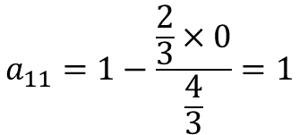

$$Z=5x_{1}+4x_{2}+0S_{1}+0S_{2}+0S_{3}+0S_{4}$$
Ci |  | X1 | x2 | S1 | S2 | s3 | s4 | Çözüm
5 | x1 | 1 | 2/3 | 1/6 | 0 | 0 | 0 | 4
0 | S2 | 0 | 4/3 | -1/6 | 1 | 0 | 0 | 2
0 | S3 | 0 | 5/3 | 1/6 | 0 | 1 | 0 | 5
0 | S4 | 0 | 1 | 0 | 0 | 0 | 1 | 2
 | Z | 5 | 10/3 | 5/6 | 0 | 0 | 0 | 20
 | C-Z | 0 | 2/3 | -5/6 | 0 | 0 | 0 | -
$$a_{11}=1−\frac{\frac{2}{3}×0}{\frac{4}{3}}=1$$

Slide 20
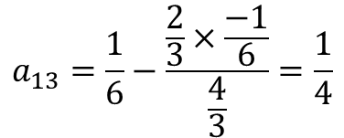
$$Z=5x_{1}+4x_{2}+0S_{1}+0S_{2}+0S_{3}+0S_{4}$$
Ci |  | X1 | x2 | S1 | S2 | s3 | s4 | Çözüm
5 | x1 | 1 | 2/3 | 1/6 | 0 | 0 | 0 | 4
0 | S2 | 0 | 4/3 | -1/6 | 1 | 0 | 0 | 2
0 | S3 | 0 | 5/3 | 1/6 | 0 | 1 | 0 | 5
0 | S4 | 0 | 1 | 0 | 0 | 0 | 1 | 2
 | Z | 5 | 10/3 | 5/6 | 0 | 0 | 0 | 20
 | C-Z | 0 | 2/3 | -5/6 | 0 | 0 | 0 | -
$$a_{13}=\frac{1}{6}−\frac{\frac{2}{3}×\frac{−1}{6}}{\frac{4}{3}}=\frac{1}{4}$$

Slide 21
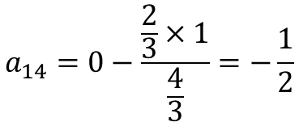
$$Z=5x_{1}+4x_{2}+0S_{1}+0S_{2}+0S_{3}+0S_{4}$$
Ci |  | X1 | x2 | S1 | S2 | s3 | s4 | Çözüm
5 | x1 | 1 | 2/3 | 1/6 | 0 | 0 | 0 | 4
0 | S2 | 0 | 4/3 | -1/6 | 1 | 0 | 0 | 2
0 | S3 | 0 | 5/3 | 1/6 | 0 | 1 | 0 | 5
0 | S4 | 0 | 1 | 0 | 0 | 0 | 1 | 2
 | Z | 5 | 10/3 | 5/6 | 0 | 0 | 0 | 20
 | C-Z | 0 | 2/3 | -5/6 | 0 | 0 | 0 | -
$$a_{14}=0−\frac{\frac{2}{3}×1}{\frac{4}{3}}=−\frac{1}{2}$$

Slide 22
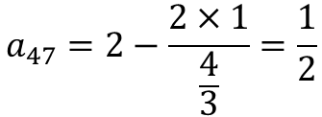
$$Z=5x_{1}+4x_{2}+0S_{1}+0S_{2}+0S_{3}+0S_{4}$$
Ci |  | X1 | x2 | S1 | S2 | s3 | s4 | Çözüm
5 | x1 | 1 | 2/3 | 1/6 | 0 | 0 | 0 | 4
0 | S2 | 0 | 4/3 | -1/6 | 1 | 0 | 0 | 2
0 | S3 | 0 | 5/3 | 1/6 | 0 | 1 | 0 | 5
0 | S4 | 0 | 1 | 0 | 0 | 0 | 1 | 2
 | Z | 5 | 10/3 | 5/6 | 0 | 0 | 0 | 20
 | C-Z | 0 | 2/3 | -5/6 | 0 | 0 | 0 | -
$$a_{47}=2−\frac{2×1}{\frac{4}{3}}=\frac{1}{2}$$

Slide 23
Ci |  | X1 | X2 | S1 | S2 | S3 | s4 | Solution
5 | x1 | 1 | 0 | ¼ | -1/2 | 0 | 0 | 3
4 | x2 | 0 | 1 | -1/8 | ¾ | 0 | 0 | 3/2
0 | S3 | 0 | 0 | 3/8 | -5/4 | 1 | 0 | 5/2
0 | S4 | 0 | 0 | 1/8 | -3/4 | 0 | 1 | ½
 | Z | 5 | 4 | 5/4-4/8 | -5/2+12/4 | 0 | 0 | 21
 | C-Z | 0 | 0 | -3/4 | -1/2 | 0 | 0

Slide 24
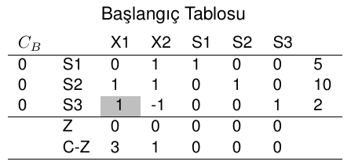
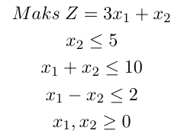
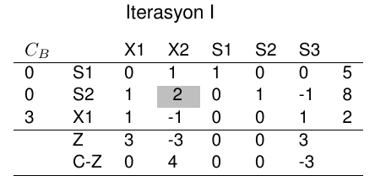
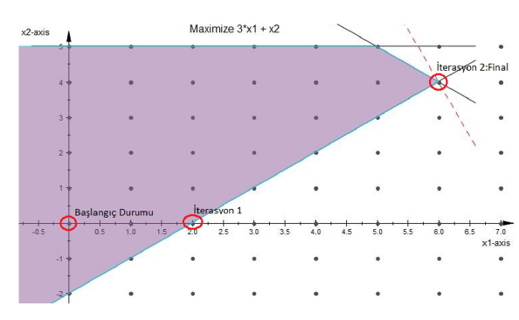
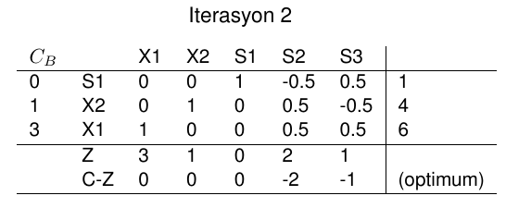
Simplex iterasyonlar ve Grafik Karşılıkları

Slide 25
-1x Minimizasyon Z = Maksimizasyon Z
-1x Maksimizasyon Z = Minimizasyon Z

Slide 26
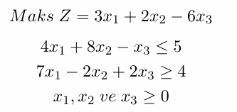
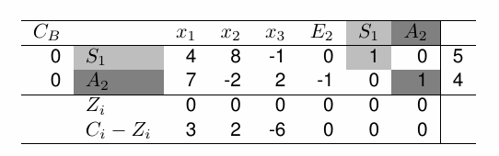

Slide 27
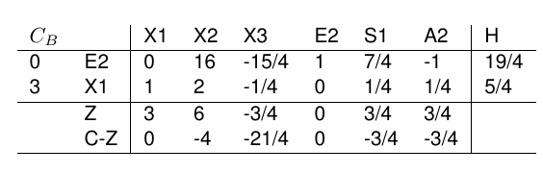

Slide 28
Big M ve İki Faz
Büyük M ve İki Faz Neden Gereklidir?
Büyük M (Big M) ve İki Faz (Two Phases) temelde yeralmasını istemediğimiz ve tek amacı birim matris oluşturmak olan yapay değişkenlerin (A) çözüme girmesini engellemektir. Simplex’in bir alternatifi değildirler.
Eğer bir optimum çözümde temelde (çözümde) A değişkenleri varsa, bu olursuz (infeasible) çözüm olarak tanımlanır.
Eğer bir optimum çözümde temelde (çözümde) A değişkenleri varsa, değeri veya değerleri sıfır dahi olsa çözüm olurlu değildir.

Slide 29
Büyük M (Big M)

Slide 30
Amacı
Yaklaşımın esası temelde yeralmaması gereken yapay değişkenlerin, amaç denkleminde çok büyük bir katsayı ile çarpılarak, çözüme girmesinin engellenmesidir.
C-Z satırına göre karar verdiğimiz uygulama durumlarında, maksimizasyon amaçlı problemlerde, bu katsayı –M olarak belirlenirken, minimizasyon amaçlı problemlerde M olarak belirlenir.

Slide 31

Big M
$$Min Z=4x_{1}+x_{2}$$
$${3x}_{1}+x_{2}=3$$
$${4x}_{1}+{3x}_{2}≥6$$
$$x_{1}+{2x}_{2}≤4$$
$$x_{1},x_{2 }≥0$$
Kanonik form
$$Min Z=4x_{1}+x_{2}+{0E}_{2}+{0S}_{3}+MA_{1}+MA_{2}$$
$${3x}_{1}+x_{2}+ A_{1}=3$$
$${4x}_{1}+{3x}_{2}− E_{2}+ A_{2}=6$$
$$x_{1}+{2x}_{2}+ S_{3}=4$$
$$x_{1},x_{2 }≥0$$

Slide 32

Big M: Örnek
$Min Z=4x_{1}+x_{2}+0 E2+MA1+MA2$ + 0S3
$${3x}_{1}+x_{2}+A1=3$$
$${4x}_{1}+{3x}_{2}−E2+A2=6$$
$$x_{1}+{2x}_{2}+S3=4$$
$$x_{1},x_{2 }≥0$$
Ci |  | x1 | x2 | E2 | A1 | A2 | S3
M | A1 | 3 | 1 | 0 | 1 | 0 | 0 | 3
M | A2 | 4 | 3 | -1 | 0 | 1 | 0 | 6
0 | S3 | 1 | 2 | 0 | 0 | 0 | 1 | 4
 | Z | 7M | 4M | -M | M | M | 0 | 9M
 | C-Z | 4-7M | 1-4M | M | 0 | 0 | 0

Slide 33
C1-Z1 = 4 – (3M +4M+1*0)
C2-Z2 = 1 – (M + 3M +4*0)
C3-Z3 = 0 + M
C4-Z4 = M - M
C5-Z5 = M - M
C6-Z6 = 0 - 0
 |  | x1 | x2 | E2 | A1 | A2 | S3
M | A1 | 3 | 1 | 0 | 1 | 0 | 0 | 3
M | A2 | 4 | 3 | -1 | 0 | 1 | 0 | 6
0 | S3 | 1 | 2 | 0 | 0 | 0 | 1 | 4
 | Z | 7M | 4M | -M | M | M | 0
 | C-Z | 4-7M | 1-4M | M | 0 | 0 | 0

Slide 34
$Min Z=4x_{1}+x_{2}+0 E2+MA1+MA2$ + 0S3
 |  | x1 | x2 | E2 | A1 | A2 | S3
4 | X1 | 1 | 1/3 | 0 | 1/3 | 0 | 0 | 1
M | A2 | 0 | 5/3 | -1 | -4/3 | 1 | 0 | 2
0 | S3 | 0 | 5/3 | 0 | -1/3 | 0 | 1 | 3
 | Z | 4 | (5M+4)/3 | -M | (4-4M)/3 | M | 0 | 4+2M
 | C-Z | 0 | (-1-5M)/3 | M | (-4+7M)/3 | 0 | 0

Slide 35
$Min Z=4x_{1}+x_{2}+0 E2+MA1+MA2$ + 0S3
Ci |  | x1 | x2 | E2 | A1 | A2 | S3
4 | X1 | 1 | 0 | 1/5 | 1/15 | -1/5 | 0 | 3/5
1 | X2 | 0 | 1 | -3/5 | -4/5 | 3/5 | 0 | 6/5
0 | S3 | 0 | 0 | 1 | 1/3 | -1 | 1 | 1
 | Z | 4 | 1 | 1/5 | -8/15 | -1/5 | 0
 | C-Z | 0 | 0 | -1/5 | (-8+15M)/15 | (1+5M)/5 | 0

Slide 36
$Min Z=4x_{1}+x_{2}+0 E2+MA1+MA2$ + 0S3
 | x1 | x2 | E2 | A1 | A2 | S3
X1 | 1 | 0 | 0 | - | - | - | 2/5
X2 | 0 | 1 | 0 | - | - | - | 9/5
E2 | 0 | 0 | 1 | 1/3 | -1 | 1 | 1
Z | 4 | 1 | 0 | - | - | - | 17/5
C-Z | 0 | 0 | 0 | (-7+15M)/15 | M | 1/5
X1=2/5
X2=9/5
E2=1
Z= 4*x1 + x2 = 4*2/5 + 9/5 = 17/5

Slide 37
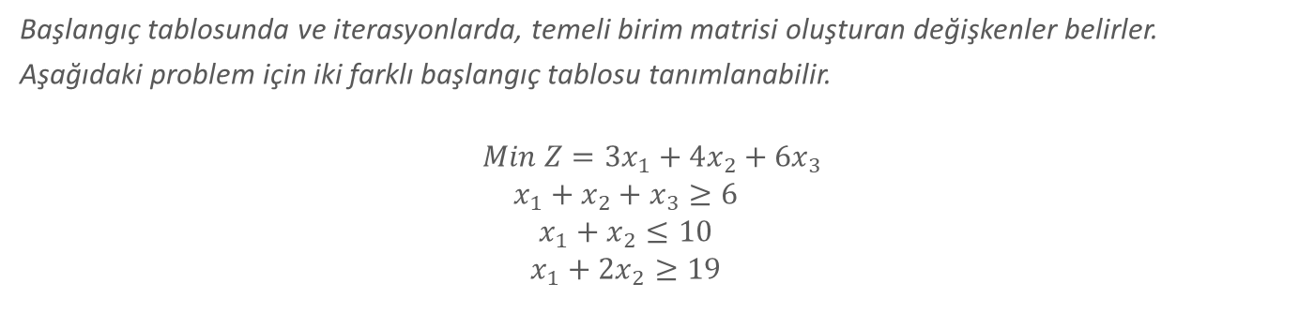
Temeli Oluşturmak
Başlangıç tablosunda ve iterasyonlarda, temeli birim matrisi oluşturan değişkenler belirler.
Aşağıdaki problem için iki farklı başlangıç tablosu tanımlanabilir.
$$Min Z=3x_{1}+4x_{2}+{6x}_{3}$$
$$x_{1}+x_{2}+x_{3}≥6$$
$$x_{1}+x_{2}≤10$$
$$x_{1}+{2x}_{2}≥19$$

Slide 38

Başlangıç Tablosu 1
$$Min Z=3x_{1}+4x_{2}+{6x}_{3}$$
$$x_{1}+x_{2}+x_{3}− E_{1}+ A_{1}=6$$
$$x_{1}+x_{2}+ S_{2}=10$$
$$x_{1}+{2x}_{2}− E_{3}+ A_{3}=19$$
CB |  | x1 | x2 | x3 | E1 | A1 | S2 | A3 | E3
M | A1 | 1 | 1 | 1 | -1 | 1 | 0 | 0 | 0 | 6
0 | S2 | 1 | 1 | 0 | 0 | 0 | 1 | 0 | 0 | 10
M | A3 | 1 | 2 | 0 | 0 | 0 | 0 | 1 | -1 | 19
 | Z | 2M | 3M | M | -M | M | 0 | M | -M
 | C-Z | 3-2M | 4-3M | 6-M | M | 0 | 0 | 0 | M

Slide 39

Başlangıç Tablosu 2
$$Min Z=3x_{1}+4x_{2}+{6x}_{3}$$
$$x_{1}+x_{2}+x_{3}− E_{1}=6$$
$$x_{1}+x_{2}+ S_{2}=10$$
$$x_{1}+{2x}_{2}− E_{3}+ A_{3}=19$$
CB |  | x1 | x2 | x3 | E1 | S2 | A3 | E3
6 | x3 | 1 | 1 | 1 | -1 | 0 | 0 | 0 | 6
0 | S2 | 1 | 1 | 0 | 0 | 1 | 0 | 0 | 10
M | A3 | 1 | 2 | 0 | 0 | 0 | 1 | -1 | 19
 | Z | 6+M | 6-2M | M | -6 | 0 | M | -M
 | C-Z | -3-M | -2+2M | 6-M | 6 | 0 | 0 | M

Slide 40


DP Problemlerinin Kanonik Forma Çevrilmesi
$$Maks Z=2x_{1}+3x_{2}+x_{3}$$
$$x_{1}+2 x_{2} ≥15$$
$$3x_{1}+x_{2}+x_{3}≤40$$
$$x_{1}+ x_{2} ≥4$$
$$Maks Z=2x_{1}+3x_{2}+x_{3}$$
$$x_{1}+2 x_{2} −E_{1}+ A_{1}=15$$
$$3x_{1}+x_{2}+x_{3}=40$$
$$x_{1}+ x_{2}−E_{3}+ A_{3}=4$$
Birim Matris Bileşeni ve doğrudan temele aldık.
 |  | x1 | x2 | x3 | E1 | E3 | A1 | A3
-M | A1 | 1 | 2 | 0 | -1 | 0 | 1 | 0 | 15
1 | X3 | 3 | 1 | 1 | 0 | 0 | 0 | 0 | 40
-M | A3 | 1 | 1 | 0 | 0 | -1 | 0 | 1 | 4
Z |  | -2M+3 | -3M+1 | 1 | M | M | -M | -M
C-Z |  | -1+2M | 2+3M | 0 | -M | -M | 0 | 0

Slide 41
İki Faz Yöntemi

Slide 42
Yöntemin amacı problemi iki faz halinde çözmektir.
I. Fazda problem yapay değişkenleri minimize eden bir amaç fonksiyonu ile (kısıtlar orijinal problemde olduğu şekilde kullanılır) çözülür. Optimum çözüme ulaşıldıktan sonra,
II: faz için I. Faz optimum çözüm tablosu kullanılarak tekrar formüle edilir ve amaç fonksiyonu problemin orijinal amaç fonksiyonudur.
Yeni optimizasyon modeli çözülür.

Slide 43








$$\min{z=4x_{1}+ x_{2}}$$
$$3x_{1}+ x_{2}+ A_{1}=3$$
$$4x_{1}+3 x_{2}− E_{2}+ A_{2}=6$$
$$x_{1}+2 x_{2}+ S_{3}=4$$
$$\min{G=A_{1}+ A_{2}}$$
$$3x_{1}+ x_{2}+ A_{1}^{}=3$$
$$4x_{1}+3 x_{2}− E_{2}+ A_{2}^{}=6$$
$$x_{1}+2 x_{2}+ S_{3}=4$$

Slide 44
Faz 1: 1. iterasyon
 |  | X1 | X2 | E2 | A1 | A2 | S3
1 | A1 | 3 | 1 | 0 | 1 | 0 | 0 | 3
1 | A2 | 4 | 3 | -1 | 0 | 1 | 0 | 6
0 | S3 | 1 | 2 | 0 | 0 | 0 | 1 | 4
 | Z | 7 | 4 | -1 | 1 | 1 | 0
 | C-Z | -7 | -4 | 1 | 0 | 0 | 0
 |  | X1 | X2 | E2 | A1 | A2 | S3
0 | X1 | 1 | 1/3 | 0 | 1/3 | 0 | 0 | 1
1 | A2 | 0 | 5/3 | -1 | -4/3 | 1 | 0 | 2
0 | S3 | 0 | 5/3 | 0 | -1/3 | 0 | 1 | 3
 | Z | 0 | 5/3 | -1 | -4/3 | 1 | 0
 | C-Z | 0 | -5/3 | 1 | 7/3 | 0 | 0

Slide 45



Faz 1: Optimum Tablo
Cb |  | X1 | X2 | E2 | A1 | A2 | S3
0 | X1 | 1 | 0 | 1/5 | 3/5 | -1/5 | 0 | 3/5
0 | X2 | 0 | 1 | -3/5 | -4/5 | 3/5 | 0 | 6/5
0 | S3 | 0 | 0 | 1 | 1 | -1 | 1 | 1
 | C-Z | 0 | 0 | 0 | 1 | 1 | 0
Final tablonun bize vermiş olduğu yeni model aşağıdaki gibidir
$$x_{1}+0 x_{2}+ {\frac{1}{5}E}_{2}+\frac{3}{5}A_{1}^{} −\frac{1}{5}A_{2}^{}+0 S_{3}=\frac{3}{5}$$
Min z=A1 + A2 amaç denklemine ait A1 ve A2 değişken değerleri çözümde yeralmadığı için sıfıra eşittir. Sıfır olduğu bilindiği için artık üretilen bu yeni modelden kaldırılabilir.
0 $x_{1}+1 x_{2}− \frac{3}{5} E_{2}−\frac{4}{5}A_{1}^{}+\frac{3}{5}A_{2}^{}+0 S_{3}=\frac{6}{5}$
0 $x_{1}+0 x_{2}+ E_{2}+ A_{1}^{}−A_{2}^{}+ S_{3}=1$

Slide 46








Faz 2: Model Amaç Fonksiyonuyla Çözüm
$$\operatorname{Min}{z=4x_{1}+ x_{2}}$$
$$\operatorname{Min}{z=4x_{1}+ x_{2}}$$
$$x_{1}+0x_{2}+\frac{1}{5}E_{2}+0 S_{3}=3/5$$
$$x_{1}+\frac{1}{5}E_{2}=3/5$$
$0x_{1}+x_{2}−3/5 E_{2}+0S_{3}=6$/5
Sadeleştirilmiş
$x_{2}−3/5 E_{2}=6$/5
$${0 x}_{1}+0 x_{2}+ E_{2}+ S_{3}=1$$
$$E_{2}+ S_{3}=1$$
2. Fazda I. Fazda üretilen yeni model orijinal amaç denklemi ile çözülür.

Slide 47

Faz 2: Başlangıç Tablosu
$$\operatorname{Min}{z=4x_{1}+ x_{2}}$$
 |  | x1 | x2 | E2 | S3
4 | x1 | 1 | 0 | 1/5 | 0 | 3/5
1 | x2 | 0 | 1 | -3/5 | 0 | 6/5
0 | s3 | 0 | 0 | 1 | 1 | 1
 | Z | 4 | 1
 | C-Z | 0 | 0 | -1/5 | 0
Birim matris. Çözüme ait temeli belirliyor.

Slide 48
 | x1 | x2 | E2 | S3
x1 | 1 | 0 | 1/5 | 0 | 3/5
x2 | 0 | 1 | -3/5 | 0 | 6/5
s3 | 0 | 0 | 1 | 1 | 1
C-Z | 0 | 0 | -1/5 | 0
 | x1 | x2 | E2 | S3
x1 | 1 | 0 | 0 | -1/5 | 2/5
x2 | 0 | 1 | 0 | 3/5 | 9/5
E2 | 0 | 0 | 1 | 1 | 1
C-Z | 0 | 0 | 0 | 1/5
X1=2/5
X2= 9/5
E2=1

Slide 49








$$\min{z=4x_{1}+ x_{2}}$$
$$\min{z=4x_{1}+ x_{2}}$$
$$3x_{1}+ x_{2}+S1=3$$
$$3x_{1}+x_{2}≤3$$
$$−3x_{1}− x_{2}+S2=−3$$
$$3x_{1}+ x_{2}=3$$
$$3x_{1}+x_{2}≥3$$
$$−4x_{1}−3 x_{2}+S3=−6$$
$$4x_{1}+3 x_{2}≥6$$
$$x_{1}+2 x_{2}≤4$$

Slide 50
 |  | x1 | X2 | s1 | s2 | S3
0 | S1 | 3 | 1 | 1 | 0 | 0 | 3
0 | S2 | -3 | -1 | 0 | 1 | 0 | -3
0 | s3 | -4 | -3 | 0 | 0 | 1 | -6
 | Z | 0 | 0 | 0 | 0 | 0
 | C-Z | 4 | 1 | 0 | 0 | 0

Slide 51
Dual Simplex Method

Slide 52

Dual simpleks yönteminin en önemli noktası, optimumdan daha iyi ve mümkün olmayan bir temel çözümle başlamaktır. Optimallik ve fizibilite koşulları, çözüm yinelemelerini fizibiliteye doğru taşırken temel çözümlerin optimumluğunu korumak için tasarlanmıştır.
Dual fizibilite koşulu: Ayrılan değişken, xr, en negatif değere sahip temel değişkendir. Tüm temel değişken pozitifse, algoritma sona erer.
${Min}_{temelde olmayan değişkenler}$= $\left\{\left|\frac{c_{i}−Z_{i}}{α_{ri}} \right|,α_{rj}<0\right\}$

Slide 53







$$Min Z=3x_{1}+4 x_{2}+ {2x}_{3}$$
$$Min Z=3x_{1}+4 x_{2}+ {2x}_{3}+0S_{1}+ 0S_{2}+0S_{3}$$
$$−3x_{1}− x_{2}− x_{3}≤−3$$
$$−3x_{1}− x_{2}− x_{3}+ S_{1}=−3$$
$$3x_{1}−3x_{2}−x_{3}≤−6$$
$$3x_{1}−3x_{2}−x_{3}+ S_{2}=−6$$
$$−x_{1}−x_{2}−x_{3}≤−3$$
$$−x_{1}−x_{2}−x_{3}+ S_{3}=−3$$

Slide 54

 |  | x1 | x2 | x3 | s1 | S2 | s3
0 | S1 | -3 | -1 | -1 | 1 | 0 | 0 | -3
0 | S2 | 3 | -3 | -1 | 0 | 1 | 0 | -6
0 | S3 | -1 | -1 | -1 | 0 | 0 | 1 | -3
 | Z | 0 | 0 | 0 | 0 | 0 | 0
 | C-Z | 3 | 4 | 2 | 0 | 0 | 0
Min = {|4/-3|, |2/-1|} = x2 girecek
${Min}_{temelde olmayan değişkenler}$= $\left\{\left|\frac{c_{i}−Z_{i}}{α_{ri}} \right|,α_{rj}<0\right\}$

Slide 55
 |  | x1 | x2 | x3 | s1 | s2 | s3
0 | S1 | -4 | 0 | -2/3 | 1 | -1/3 | 0 | -1
2 | X2 | -1 | 1 | 1/3 | 0 | -1/3 | 0 | 2
0 | S3 | 2 | 0 | 2/3 | 0 | 1/3 | 1 | 1
 | c | 7 | 0 | 2/3 | 0 | 4/3 | 0
 | Z | -2 | 0 | 1 | 0 | -1 | 0
 | C-Z | 5 | 0 | 1/3 | 0 | 2/3 | 0
Min = {|c1=7/-4|, |c3=2/3/-2/3|, |cs2=4/3/-1/3|} = x3 girecek
veya
Min ={|5/-4|, |(1/3)/(-2/3)|,|(2/3)/(-1/3)|} x3 girer

Slide 56
Optimum Tablo
 |  | x1 | x2 | x3 | s1 | s2 | s3
1 | X3 | 6 | 0 | 1 | -3/2 | 1/2 | 0 | 3/2
2 | X2 | -3 | 1 | 0 | 1/2 | -1/2 | 0 | 3/2
0 | s3 | -2 | 0 | 0 | 1 | 0 | 1 | 0
 | Z | 0 | 0 | 0 | 3/2 | -1/2 | 0
 | C-Z | 3 | 0 | 0 | 1/2 | 1/2 | 0

Slide 57
Yapay Değişken Eliminasyonu

Slide 58
Kısıt Yönlerini Değiştirme
Min z = x1 + 2x2
s.t. x1 + 2x2 + x3 ≥ 4
s.t. 2x1 + x2 - x3 ≥ 6
s.t. 2 2 x1, x2, x3 ≥ 0
Min z = x1 + 2x2
-x1 - 2x2 - x3 ≤ -4
-2x1 - x2 + x3 ≤ -6
x1, x2, x3 ≥ 0
Min z = x1 + 2x2
-x1 - 2x2 - x3 + S1 = -4
-2x1 - x2 + x3 + S2 = -6
x1, x2, x3 ≥ 0

Slide 59
 |  | X1 | x2 | x3 | s1 | s2
0 | S1 | -1 | -2 | -1 | 1 | 0 | -4
0 | S2 | -2 | -1 | 1 | 0 | 1 | -6
 | Z | 0 | 0 | 0 | 0 | 0
 | C-Z | 1 | 2 | 0 | 0 | 0
 |  | X1 | x2 | x3 | s1 | s2
0 | S1 | -1 | -2 | -1 | 1 | 0 | -4
0 | S2 | -2 | -1 | 1 | 0 | 1 | -6
 | Z | 0 | 0 | 0 | 0 | 0
 | C-Z | 1 | 2 | 0 | 0 | 0
 |  | X1 | x2 | x3 | s1 | s2
0 | S1 | -1 | -2 | -1 | 1 | 0 | -4
0 | S2 | -2 | -1 | 1 | 0 | 1 | -6
 | Z | 0 | 0 | 0 | 0 | 0
 | C-Z | 1 | 2 | 0 | 0 | 0

Slide 60
Kısıt Yönlerini Değiştirme
Simplex ile problemi çözelim
Minimize p = 3x1 + 4x2
2x1 + x2 ≤ 600
x1 + x2 ≤ 225
5x1 + 4x2 ≤ 1000
x1 + 2x2 ≥150
Minimize p = 3x1 + 4x2 + 0S1 + 0S2 + 0S3+ 0S4
2x1 + x2 + S1 = 600
x1 + x2 + S2 = 225
5x1 + 4x2 + S3 = 1000
-x1 - 2x2 +S4 = -150

Slide 61
Kısıt Yönlerini Değiştirme
 |  | x1 | x2 | S1 | S2 | S3 | S4
0 | S1 | 2 | 1 | 1 | 0 | 0 | 0 | 600
0 | S2 | 1 | 1 | 0 | 1 | 0 | 0 | 225
0 | S3 | 5 | 4 | 0 | 0 | 1 | 0 | 1000
0 | S4 | -1 | -2 | 0 | 0 | 0 | 1 | -150
 | Z | 0 | 0 | 0 | 0 | 0 | 0
 | C-Z | 3 | 4 | 0 | 0 | 0 | 0
Optimum fakat olurlu değil (feasible değil)

Slide 62
Kısıt Yönlerini Değiştirme
 |  | x1 | x2 | S1 | S2 | S3 | S4
0 | S1 | 2 | 1 | 1 | 0 | 0 | 0 | 600
0 | S2 | 1 | 1 | 0 | 1 | 0 | 0 | 225
0 | S3 | 5 | 4 | 0 | 0 | 1 | 0 | 1000
0 | S4 | -1 | -2 | 0 | 0 | 0 | 1 | -150
 | Z | 0 | 0 | 0 | 0 | 0 | 0
 | C-Z | 3 | 4 | 0 | 0 | 0 | 0
 |  | x1 | x2 | S1 | S2 | S3 | S4
0 | S1 |  | 0 |  |  |  |  | 525
0 | S2 |  | 0 |  |  | 0 |  | 150
0 | S3 |  | 0 |  |  |  |  | 700
4 | x2 | 1/2 | 1 | 0 | 0 | 0 | 1/2 | 75
 | Z |  | 4
 | C-Z | 1 | 0 | 0 | 0 | 0 | 2

Slide 63
Dual Simpleks için Bazı Önemli Noktalar
Dual simplex yöntemi, dual modelleri çözmek için bir yöntem değildir.
Aslında, dual model ile primal model arasında matematiksel anlamda bir fark yoktur.
Tekniğe neden “Dual simpleks yöntemi” adı verilir? Bunun nedeni, teknikte, sağ taraf değerlerinin hedef fonksiyon katsayısı, hedef fonksiyon katsayılarının sağ taraf değerleri olarak kullanılmasıdır.

Slide 64
Sınırlandırılmamış Değişkenler

Slide 65
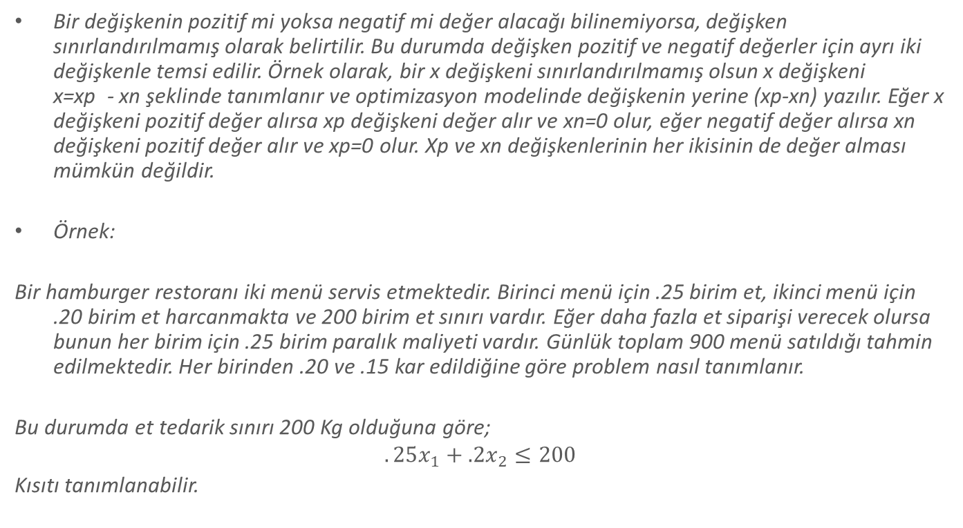
Sınırlandırılmamış değişkenler
Bir değişkenin pozitif mi yoksa negatif mi değer alacağı bilinemiyorsa, değişken sınırlandırılmamış olarak belirtilir. Bu durumda değişken pozitif ve negatif değerler için ayrı iki değişkenle temsi edilir. Örnek olarak, bir x değişkeni sınırlandırılmamış olsun x değişkeni x=xp - xn şeklinde tanımlanır ve optimizasyon modelinde değişkenin yerine (xp-xn) yazılır. Eğer x değişkeni pozitif değer alırsa xp değişkeni değer alır ve xn=0 olur, eğer negatif değer alırsa xn değişkeni pozitif değer alır ve xp=0 olur. Xp ve xn değişkenlerinin her ikisinin de değer alması mümkün değildir.
Örnek:
Bir hamburger restoranı iki menü servis etmektedir. Birinci menü için .25 birim et, ikinci menü için .20 birim et harcanmakta ve 200 birim et sınırı vardır. Eğer daha fazla et siparişi verecek olursa bunun her birim için .25 birim paralık maliyeti vardır. Günlük toplam 900 menü satıldığı tahmin edilmektedir. Her birinden .20 ve .15 kar edildiğine göre problem nasıl tanımlanır.
Bu durumda et tedarik sınırı 200 Kg olduğuna göre;
$$.25x_{1}+.2x_{2}≤200$$
Kısıtı tanımlanabilir.

Slide 66
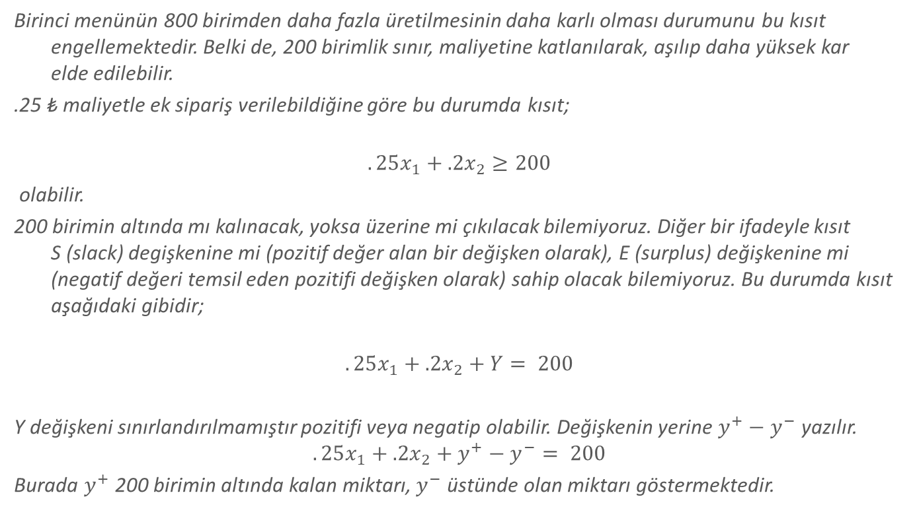
Sınırlandırılmamış değişkenler
Birinci menünün 800 birimden daha fazla üretilmesinin daha karlı olması durumunu bu kısıt engellemektedir. Belki de, 200 birimlik sınır, maliyetine katlanılarak, aşılıp daha yüksek kar elde edilebilir.
.25 ₺ maliyetle ek sipariş verilebildiğine göre bu durumda kısıt;
$$.25x_{1}+.2x_{2}≥200$$
olabilir.
200 birimin altında mı kalınacak, yoksa üzerine mi çıkılacak bilemiyoruz. Diğer bir ifadeyle kısıt S (slack) degişkenine mi (pozitif değer alan bir değişken olarak), E (surplus) değişkenine mi (negatif değeri temsil eden pozitifi değişken olarak) sahip olacak bilemiyoruz. Bu durumda kısıt aşağıdaki gibidir;
$$.25x_{1}+.2x_{2}+Y= 200$$
Y değişkeni sınırlandırılmamıştır pozitifi veya negatip olabilir. Değişkenin yerine $y^{+}−y^{−}$ yazılır.
$$.25x_{1}+.2x_{2}+y^{+}−y^{−}= 200$$
Burada $y^{+}$ 200 birimin altında kalan miktarı, $y^{−}$ üstünde olan miktarı göstermektedir.

Slide 67
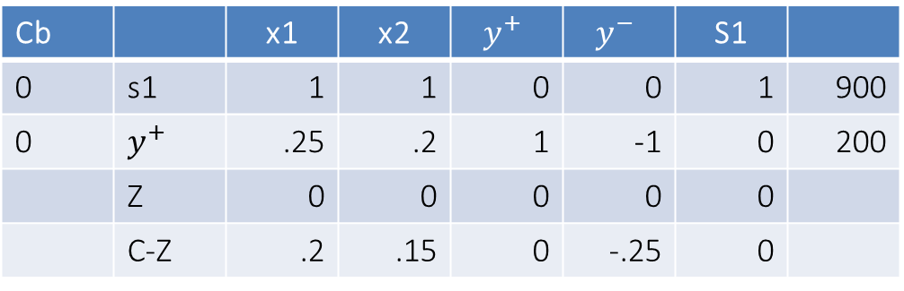

Sınırlandırılmamış değişkenler
Model aşağıdaki gibi belirlenir;
$$Max Z=.2x_{1}+.15x_{2}−.25y^{−}$$
$x_{1}+x_{2}≤900$ $x_{1}+x_{2}+S_{1}=900$
$$.25x_{1}+.2x_{2}+y^{+}−y^{−}= 200$$
Cb |  | x1 | x2 | $$y^{+}$$ | $$y^{−}$$ | S1
0 | s1 | 1 | 1 | 0 | 0 | 1 | 900
0 | $$y^{+}$$ | .25 | .2 | 1 | -1 | 0 | 200
 | Z | 0 | 0 | 0 | 0 | 0
 | C-Z | .2 | .15 | 0 | -.25 | 0

Slide 68
Özel Durumlar
Alternatif Optimum Çözümler
Sınırlandırılmamış Çözümler
Dejenarasyon

Slide 69
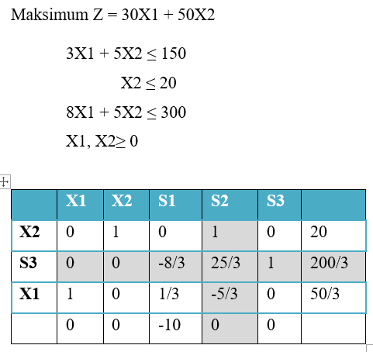
Alternatif Optimum Çözümler
Optimum çözüm tablosunda “C” satırında sıfır değerine sahip değişkenlerin her biri için bir alternatif optimum çözüm bulunur. Sıfır değer, değişkenin çözüme sokulması durumunda amaç fonksiyonuna bir katkı sağlamayacağı anlamı taşır. Her ne kadar temel değişkenler değişse de, amaç fonksiyon değeri aynı kalır.

Slide 70
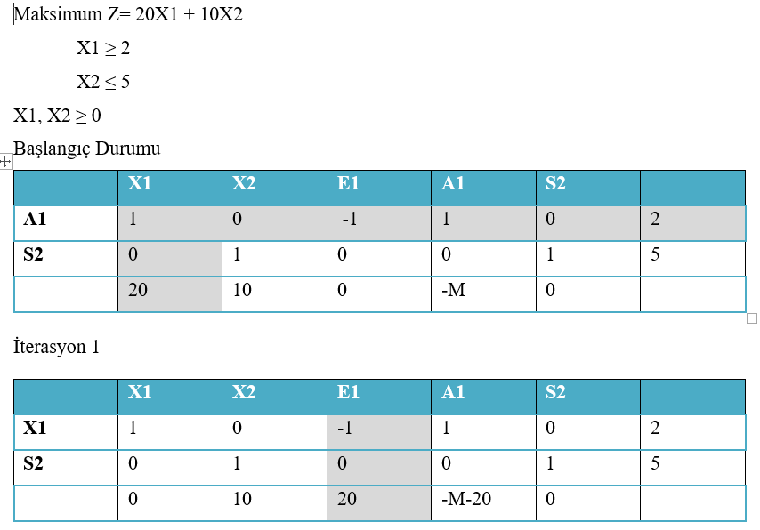
Sınırlandırılmamış Çözüm
Sınırlandırılmamış çözüm, doğrusal modelin hatalı kurulması durumunda karşımıza çıkan bir özel durumdur. Problem kısıtlarında, karar değişkenleri değer setlerinin sınırlandırılmamış olma durumunda karşılaşılan bir durumdur. Durum çözüme girecek değişkenin bulunması fakat çözümden (temelden) çıkacak değişkenin tespit edilememesi şeklinde ortaya çıkar.

Slide 71
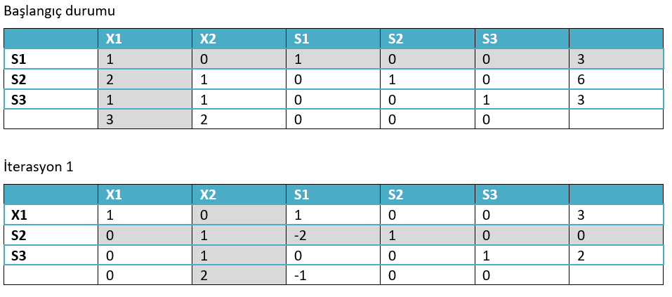
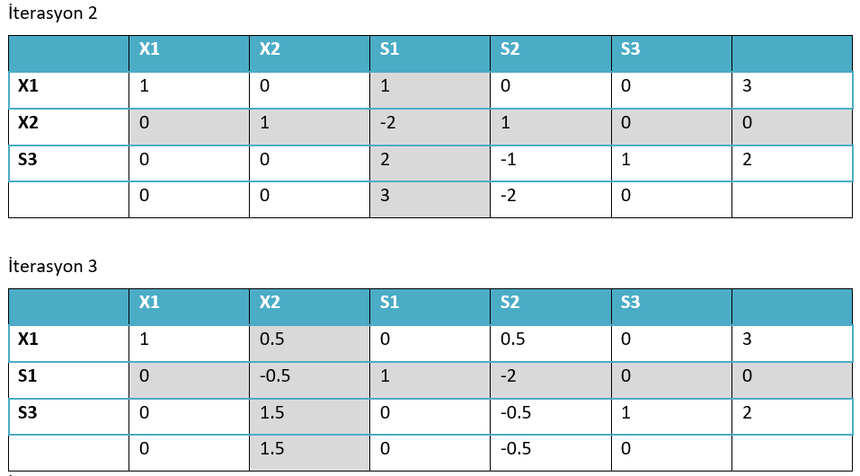
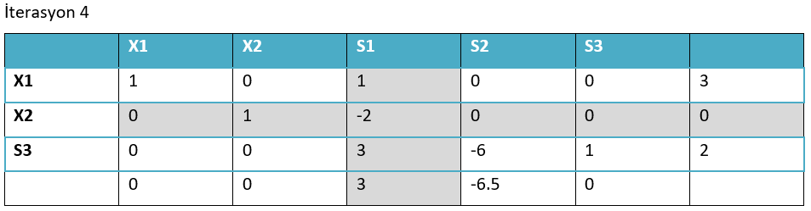
Dejenerasyon
Bir doğrusal programlama problemi çözümünde bir veya daha fazla değişkenin sıfır değerine sahip olması dejenerasyon olarak tanımlanır.
Her ne kadar bu durum Simplex için bir zayıflık olarak görülebilse de tekrarlanan iterasyonlar simplex iterasyonlarında dikkate değer bir performans kaybına sebep olmaz ve bu durum simplex’de bir revizyona ihtiyacı doğurmaz . Eğer tekrarlılıklar sonsuza kadar tekrarlanıyorsa, -ki bu durum çok nadiren karşılaşılabilecek bir durumdur, bu modelin yanlış kurulduğuna bir işarettir.

Slide 72
Teşekkürler

